Slide 1
华 德 福 教 育
分享人:刘娟

Slide 2
我的“教育”经历 -------研究院面试

Slide 3

艳---丽丽---美容---？

Slide 4

骆老师问：你近几个月看过哪些书？ 你理解的教育是什么？ 我答：都是奶粉尿不湿--- 育

Slide 5

有句经典的话是这么说的，“再苦不能苦孩子，再穷不能穷教育。”毋庸置疑，教育已经成为每个家庭衣食住行外最重要的需求，中国大多数家庭在教育上的投入远远超过穿衣、吃饭。

Slide 6
我理解和接触的教育： （狭义的教育）主要指学校教育，是教育者根据一定的社会要求，有目的、有计划、有组织地通过学校教育的工作，对受教育者的身心施加影响，促使他们朝着期望方向变化的活动。 给你印象最深刻的学校

Slide 7

抽签 选主题 我的主题是-华德福教育

Slide 8
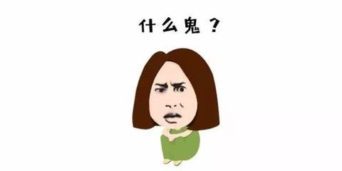
华德福应该是个人吧？
和中国教育有啥不同，很厉害吗？
应该不是中国的？
让我好好想想-----

Slide 9
中国著名的教育家 中国古代著名的教育家有孔子、墨子、荀子、王阳 明; 近代中国 则有陈 垣、陶行知、晏阳初、黄质夫、夏丏尊、林伯襄、蔡元培、马君武、许寿裳、严范孙、胡雨人、胡敦覆、叶圣陶、张伯苓、严修、杨昌济、梁漱溟、吴稚晖、陈嘉庚、李光 前、马叙伦、黄炎培、蒋百里、梅贻琦、罗家伦、黄现璠、萨本栋、王 亚南、汪德耀、蒋南翔、周培 源、严济慈、卢嘉锡、竺可桢、马寅 初、丁石孙、温元凯、匡亚明、唐国安、 徐特立、屈伯川、汤有祥、柳贻征、杜亚泉、武训、黄乃裳 、包煜文、容闳、江学珠、史英、陈清 枝、杨茂 秀和李 雅卿; 当代顾明远、周舜英、杨立梅、俞慧耕、朱小蔓的教育哲学是中国新时代文化的一部分。当代教育家，还有孙云晓、卢勤、。

Slide 10
教育分类： 教育在社会中起着相当重要作用，而教育依据资源提供者可以分为家庭教育、学校教育、社会教育； 依据资源的虚实可以分为书海教育和现实教育；按教育范围可以教育分成上层教育和全民教育；依据教育的主动性可以分为自我教育和外界教育。

Slide 11

我们的婚礼

Slide 12
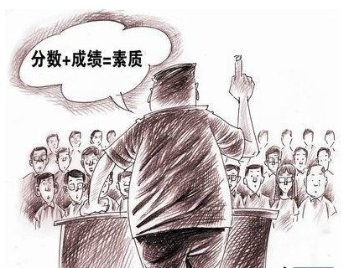
我们的教育

Slide 13


Slide 14


Slide 15
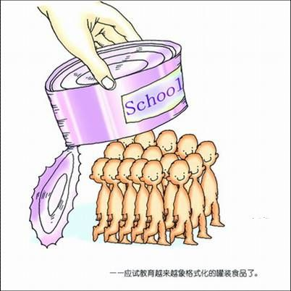

Slide 16
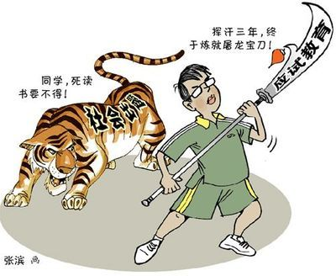

Slide 17
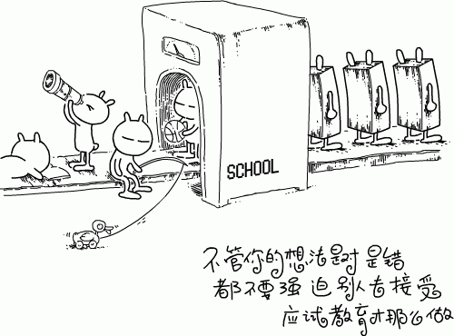

Slide 18
应试教育 科举制度在中国存在了一千多年，是应试教育的前身。 它指脱离社会发展需要，违背自然发展规律，以应付升学考试为目的的教育理念和教育方式。学校、社会和家长对学生采取单一的评价方式，把“成绩搞上去应试教育”当做唯一要求，通过考试，以分数来衡量学生水平。

Slide 19
中国的应试教育以考试升学为目标,只重视学生智育的培养,而不是重视德育,智育,体育,美育的全面发展。 "应试教育"采取急功近利的做法,一味采取传授教学方法,大搞题海战术、补课、猜题押题、 "填鸭式" 、死记硬背等,不仅加重了学生的课业负担,也使学生的能力得不到全面的培养,甚至磨灭了学生的兴趣与个性。学校中的学生基本上是都是去个性化的，不能施展自己的才华和兴趣。这种应试方法也导致一部分学生产生自暴自弃的想法。

Slide 20
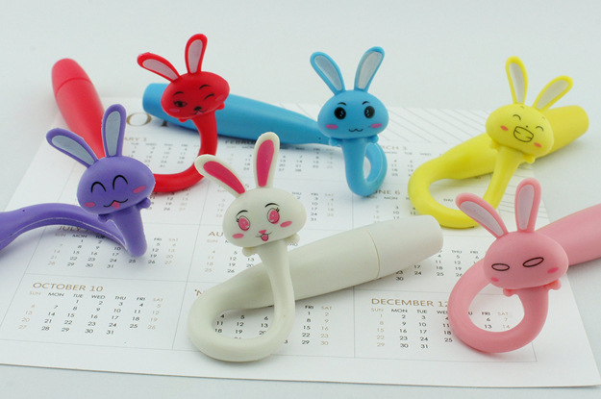
弊端及影响 1、智育目标狭隘化 2、阻碍个性发展，扼杀创造力 3、负担过重严重影响青少年身心发展 4、导致学生的两极分化 5、造就了发展畸形的学生群体

Slide 21
华德福教育之鲁道夫·史代纳

Slide 22
出生地：奥地利和匈牙利交界的一座村子里，当今的南斯拉夫 出生日期：1861年2月27日 家里排位：三兄妹中的老大（14岁，18岁） 1868年开始心灵体验，能感知到超感觉的世界存在 1875年开始以家教工作自力更生 1884年开始为四个孩子做家庭教师，而最小的孩子十岁时被确诊为水脑症，没有学习能力。史代纳认为可以使用一种专门建构结合身体和心灵的教育唤醒孩子睡着了的能力。他花了两年时间孩子衔接上了小学教育而且身体越来越好，甚至进入医学院就读。这个教学经验开启了他与一般教育及特殊教育的姻缘。 婚姻史：两段婚姻

Slide 23
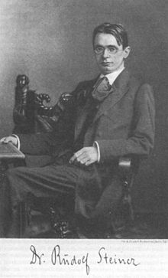
我们最高的努力是教育一个人能够给予自己的生命以意义和方向， 因此，教育的中枢神经需要三股力量： 即想象力、真理感和责任感。 教育的真正目标是唤醒对生活的观察和判断力， 经由如此觉醒才能达到真正的自由。 
——史代纳

Slide 24
华德福教育之第一所学校

Slide 25
1919春天，鲁道夫·史代纳以富有创新意识的奥地利哲学家和科学家身份，参观了德国的沃尔多夫卷烟工厂，向工人发表演说。之後，工厂老板请求他为工人们的孩子创办一所学校。他同意并提出要教师管理学校，主张学校开设需要学生动脑的课程，培养学生的想像力，追求真理和责任感。那所学校就是鼎鼎大名的沃尔夫学校。

Slide 26
华德福教育之中国起源

Slide 27
1994年，一对在中国旅游的澳大利亚夫妇，在一次聊天中把华德福教育介绍给黄晓星和张俐。在他们的帮助下，1995年秋天，黄晓星和张俐先后在英国的爱默生学院和美国的Sunbridge学院接受了华德福教师培训，并在美国继续学习和实践华德福教育和人智学工作。期间，在他们的介绍和帮助下，李则武、吴蓓、也先后在英国和美国接受了华德福教师培训。同时，来自德国的华德福学校毕业生卢安克，志愿在广西的一个偏僻农村里为孩子做教育实验和研究，实践华德福教育多年，吸引各媒体的注意，很多朋友通过媒体对卢安克的报道而知道华德福教育。 通过这些朋友的著作，翻译等各种介绍，国内的很多人已经对"华德福教育"有了初步的了解，其中不少的朋友急切地盼望着华德福学校能在中国的大地上出现。2004年的夏天，由从美国回来的黄晓星、张俐和英国回来的李泽武等人发起，由十几位包括大学生、学者、工人和商人(其中包括外籍人士)等共同参于，在成都建立了国内第一所华德福幼儿园和学校。

Slide 28
华 德 福 教 育

Slide 29
华德福教育是鲁道夫·史代纳根据自创的人智学理论创建的。华德福教育，简单地说是一种以人为本，注重身体和心灵整体健康和谐发展的全人教育，体系主张按照人的意识发展规律，针对意识的成长阶段来设置教学内容，以便于人的身体、生命体、灵魂体和精神体都得到恰如其分地发展。

Slide 30
华德福教育的创办者是奥地利教育家鲁道夫·史代纳(1861-1925)，于1919年在德国创立第一所华德福学校，历经90多年的发展，如今华德福教育已成为世界上规模最大、发展最快的、非宗教的独立教育运动，华德福学校遍布各大洲不同文化背景和社会价值观的国家。 课程设置是根据儿童不同阶段的意识发展，针对意志、感觉和思考，对儿童的身、心、灵、精神进行整体平衡教育，并结合儿童与生俱来的智慧和独特的个性本质，进行深层意识教育，协助儿童的智慧生成。

Slide 31
教育准则 每一个人都是独特的个体，有其不可剥夺的价值与尊严，功名利禄之类的标准，绝非人之追求所在，在相间于生与死的时间之河之上，人要做的是开拓自己生命的意义，达成完善的自我。当一个人懂得自己之为人的尊严和价值，他也就会尊重他人，尊重自身所在的世界，懂得感恩，懂得爱与分享。 华德福教育认为每个孩子的个性正在形成，并且以非常独特的方式成长，他们是发展的、逐渐成熟的人，充满潜能和希望，拥有天生各不相同的能力和技能。在这个世界上，每个孩子都有独一无二的位置，同时也分享共同的社会关系。华德福倡导和培养灵活的思考，艺术的活动，实践的能力，以及对人类心灵的呵护和理解。 在华德福学校，传统教育中那些关于一个优秀学生的标准不再有效，比如知识的掌握程度、应试能力(分数)、对纪律与规范的服从等。华德福建立的是另一套评价体系，以人的成长为中心，任何相对于个体自身的细微进步，都会受到鼓励。

Slide 32
教育思想 史代纳对人类的智慧和人的意识发展做了深入研究，从而得出关于人的身、心、灵和精神发展的独特认识，他对人的深入研究奠定了华德福教育的理论基础。史代纳发现了人的意识是阶段性的发展，七年为一个周期。 第一个成长阶段 是指从出生到大约七岁换乳牙之前。这个阶段儿童的生命组织构成力(Lifeformativeforce)，主要用于建设、健全和平衡生理身体的发展，建造灵魂在地球上的载体(Physicalvessel)，在这个年龄阶段身体成长极其迅速。

Slide 33
第二个成长阶段 七岁到青春期。在这个阶段里(一年级至八年级)，儿童的生命组织构成力主要活跃在感觉(Feeling)的发展。理性化教育对于这个年龄阶段的孩子来说很多时候是徒劳无功的。这时人的发展是处于动物性的发展阶段，出自于内心深处的感觉和欲望等类似于动物的星芒体支配着人的整体，呈现出人的动物性本质。他有参与生活活动的强烈意志，并通过感觉来表达和体验心灵中细腻的感受。

Slide 34
第三个成长阶段 青春期到二十一岁。此时，人的生命组织构成力活跃在思想意识的发展上，儿童的心智逐渐走向成熟，他们会用挑剔的眼光来看这个世界和周围的人，这个世界已不再如他想象和艺术塑造的那样完美了，而是真实的了。同时，他形成个人的判断力、独立的思想和抽象的理想，他的辨别和判断能力增强，甚至会很固执。他执着地追求自然界中的真理，渴望探索这个真实的世界，并在寻找真理的过程中挑战老师和家长的权威，希望在这个关于他自己的世界中，由人的活动来彰显出其真实和合理性。

Slide 35

应试教育 华德福教育

Slide 36


Slide 37


教 育 对 象
关注高分学生，大多数中低份学生
重视每一个人的成长

Slide 38

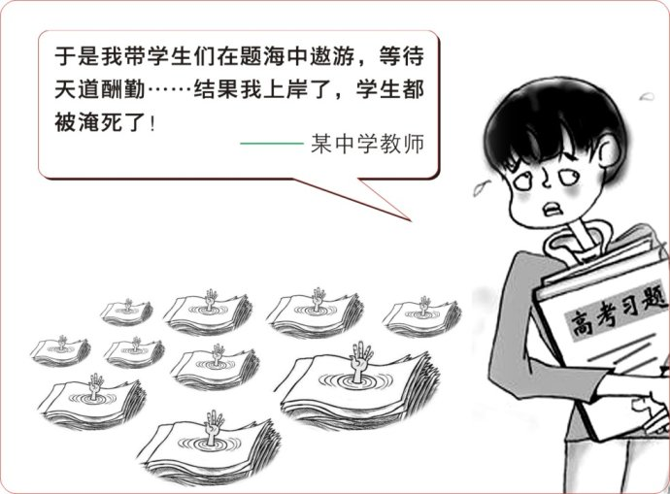
教 育 方 法
题海战术、死记硬背、猜题押题
亲耕亲作，有机农园

Slide 39

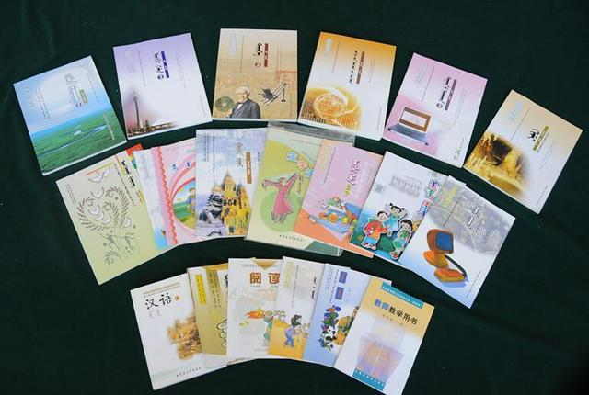
课 程 设 置
国家规定的课程
以儿童内在秩序、方向和智慧为依据，将艺术置于教育核心体系。

Slide 40


废除竞争性的测验、评分，激发学生学习内在动力，任何相对于个体自身的细微进步都会受到表扬。
评 价 方 式
以分数为主，学生能力得不到全面发展，
甚至磨灭了学生的兴趣与个性。

Slide 41


Slide 42
